Slide 1
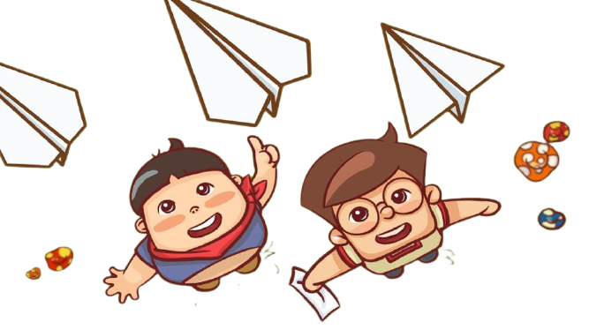
KHỞI ĐỘNG

Slide 2
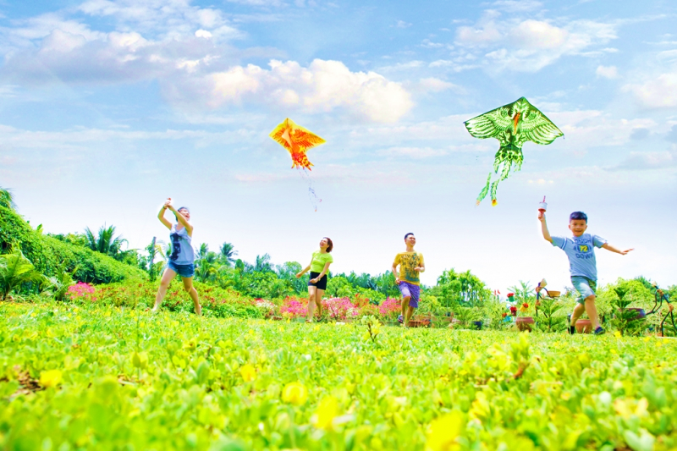
Em đã từng chơi thả diều chưa?
Các bạn nhỏ đang làm gì?

Slide 3


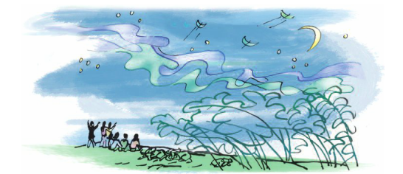

Slide 4





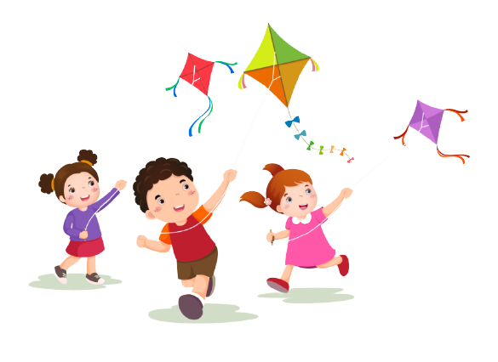
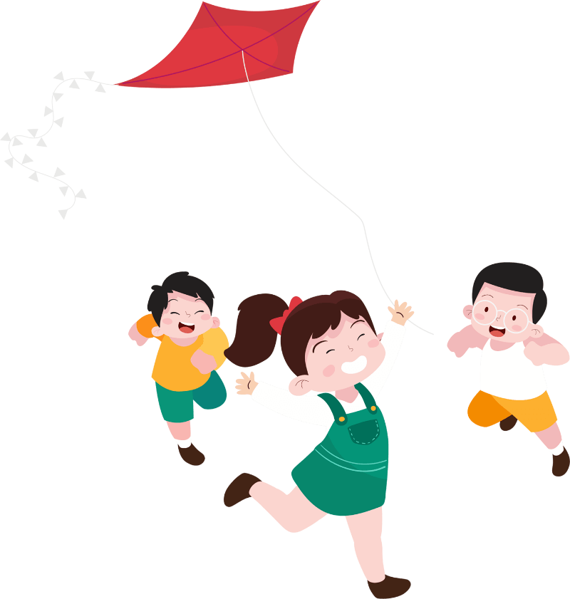



TẬP ĐỌC
Cánh diều tuổi thơ
Cánh diều tuổi thơ

Slide 5

Cánh diều tuổi thơ
Tuổi thơ của tôi được nâng lên từ những cánh diều.
Chiều chiều, trên bãi thả đám trẻ mục đồng chúng tôi hò hét nhau đi thả diều thi. Cánh diều mềm mại như cánh bướm. Chúng tôi sướng đến phát dại nhìn lên trời. Tiếng sáo diều vi vu trầm bổng. Sáo đơn rồi sáo kép, sáo bè…như gọi thấp xuống những vì sao sớm.
Ban đêm trên bãi cỏ, diều thật không còn gì huyền ảo hơn. Có cảm giác diều đang trôi trên dải Ngân Hà. Bầu trời tự do đẹp như một thảm nhung khổng lồ. Có cái gì cứ chảy lên, chảy mãi trong tâm hồn chúng tôi. Sau này tôi mới hiểu đấy là khát vọng. Tôi đã ngửa cổ suốt một thời mới lớn để chờ đợi một nàng tiên áo xanh bay xuống từ trời và bao giờ cũng hi vọng khi tha thiết cầu xin: “Bay đi diều ơi! Bay đi”. Cánh diều tuổi ngọc ngà bay đi, mang theo nỗi khát khao của tôi.
Theo Tạ Duy Anh

Slide 6

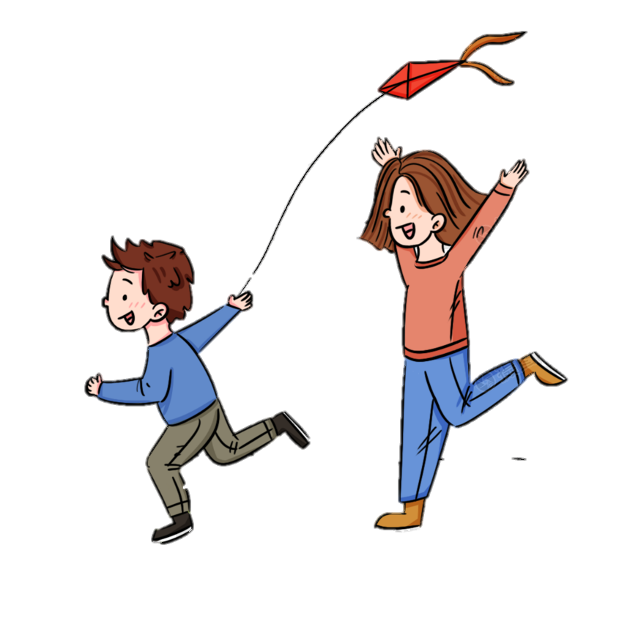
CHIA ĐOẠN
Từ đầu ... những vì sao sớm.
1
Tiếp theo ... khát khao của tôi.
2

Slide 7
Cánh diều tuổi thơ
Tuổi thơ của tôi được nâng lên từ những cánh diều.
Chiều chiều, trên bãi thả đám trẻ mục đồng chúng tôi hò hét nhau đi thả diều thi. Cánh diều mềm mại như cánh bướm. Chúng tôi sướng đến phát dại nhìn lên trời. Tiếng sáo diều vi vu trầm bổng. Sáo đơn rồi sáo kép, sáo bè…như gọi thấp xuống những vì sao sớm.
Ban đêm trên bãi cỏ, diều thật không còn gì huyền ảo hơn. Có cảm giác diều đang trôi trên dải Ngân Hà. Bầu trời tự do đẹp như một thảm nhung khổng lồ. Có cái gì cứ chảy lên, chảy mãi trong tâm hồn chúng tôi. Sau này tôi mới hiểu đấy là khát vọng. Tôi đã ngửa cổ suốt một thời mới lớn để chờ đợi một nàng tiên áo xanh bay xuống từ trời và bao giờ cũng hi vọng khi tha thiết cầu xin: “Bay đi diều ơi! Bay đi”. Cánh diều tuổi ngọc ngà bay đi, mang theo nỗi khát khao của tôi.
Theo Tạ Duy Anh

Slide 8

LUYỆN ĐỌC
hò hét
trầm bổng
sao sớm

Slide 9
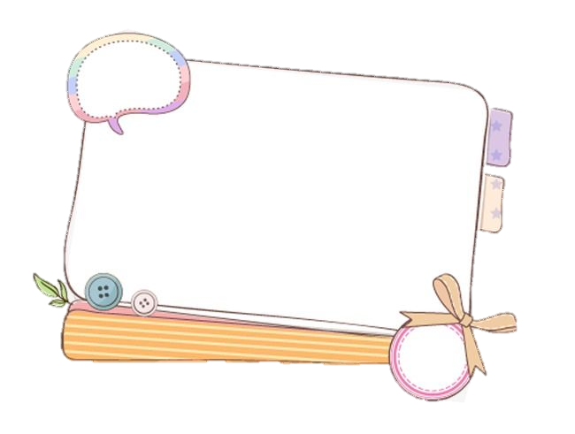
Luyện đọc câu
Tôi đã ngửa cổ suốt một thời mới lớn để chờ đợi một nàng tiên áo xanh bay xuống từ trời và bao giờ cũng hi vọng khi tha thiết cầu xin: “Bay đi diều ơi! Bay đi!”

Slide 10
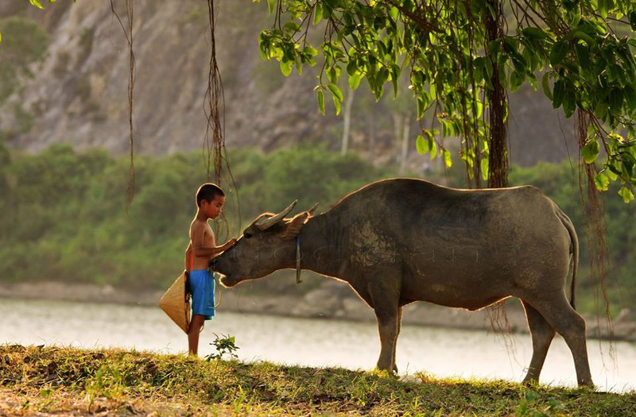
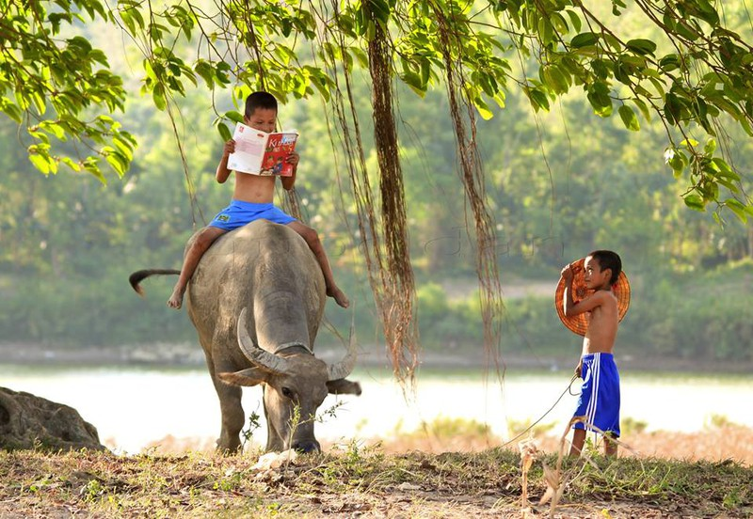
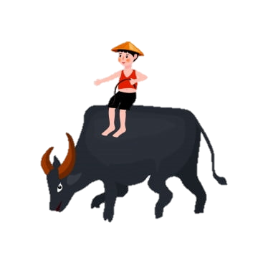
GIẢI NGHĨA TỪ
Mục đồng

Slide 11
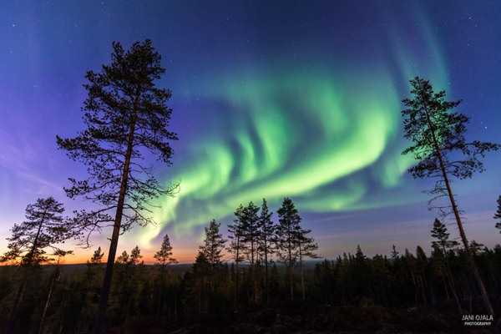
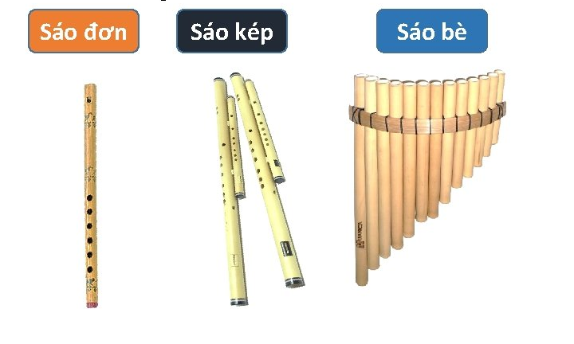
GIẢI NGHĨA TỪ
huyền ảo
Sáo

Slide 12
GIẢI NGHĨA TỪ
Khát khao
Điều mong muốn, đòi hỏi rất mạnh mẽ
Khát vọng
Tuổi thơ, tuổi trẻ đẹp đẽ
Tuổi ngọc ngà
Mong muốn, đòi hỏi thiết tha

Slide 13
TÌM HIỂU BÀI

Slide 14
Tác giả chọn những chi tiết nào để tả cánh diều?
Tuổi thơ của tôi được nâng lên từ những cánh diều.
Chiều chiều, trên bãi thả đám trẻ mục đồng chúng tôi hò hét nhau đi thả diều thi. Cánh diều mềm mại như cánh bướm. Chúng tôi sướng đến phát dại nhìn lên trời. Tiếng sáo diều vi vu trầm bổng. Sáo đơn rồi sáo kép, sáo bè…như gọi thấp xuống những vì sao sớm.

Slide 15
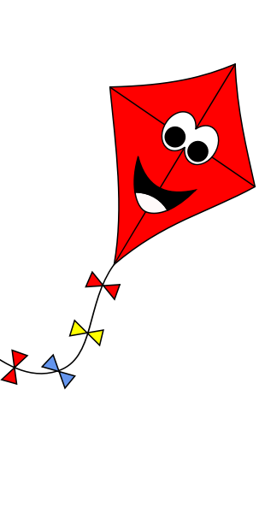
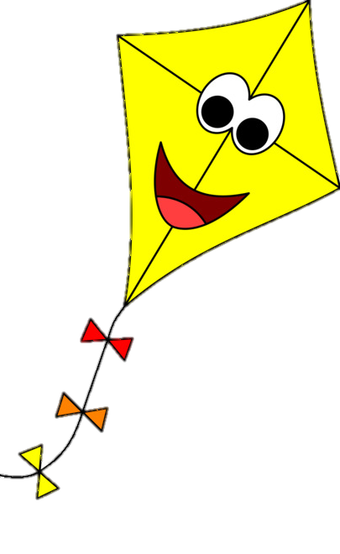

CÂU 2:
Tác giả quan sát cánh diều bằng những giác quan nào?
thị giác,
xúc giác
thị giác,
khứu giác
thị giác,
thính giác

Slide 16
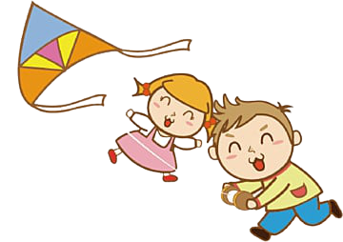
CÂU 3:
Trò chơi thả diều đem lại cho trẻ em những niềm vui lớn và những ước mơ đẹp như thế nào?
➢ Các bạn hò hét nhau thả diều thi.
➢ Vui sướng đến phát dại nhìn lên trời.
➢ Thấy lòng cháy lên một khát vọng nhìn thấy một nàng tiên áo xanh bay xuống từ trời.

Slide 17
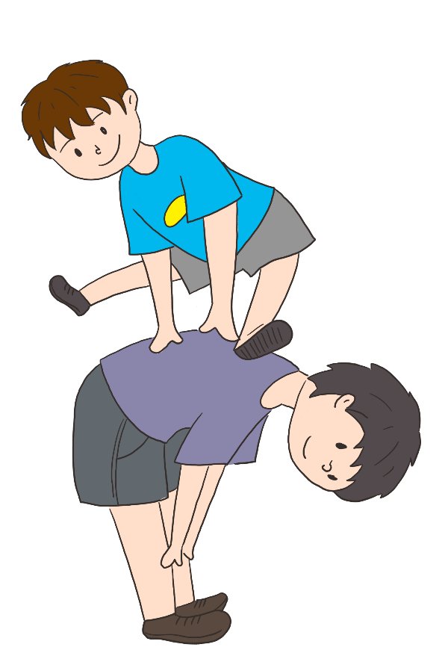
CÂU 4:
Qua câu mở bài và kết bài, tác giả muốn nói điều gì?
Hãy chọn đáp án đúng
Cánh diều là kỉ niệm đẹp đẽ của tuổi thơ.
B. Cánh diều khơi gợi những ước mơ đẹp cho tuổi thơ.
C.Cánh diều đem đến bao niềm vui cho tuổi thơ.
Notes:
https://www.ypppt.com/

Slide 18
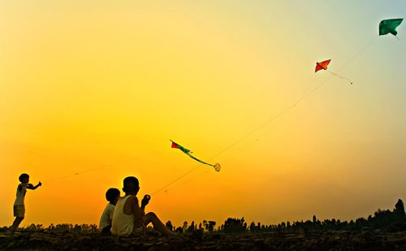
Quê hương là con diều biếc
Tuổi thơ con thả trên đồng
Trích “Quê hương” – Đỗ Trung Quân

Slide 19
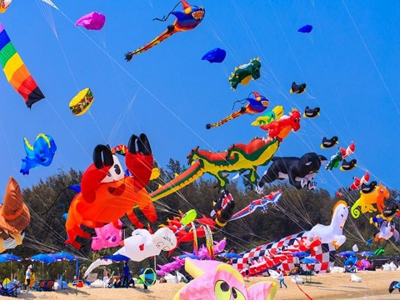
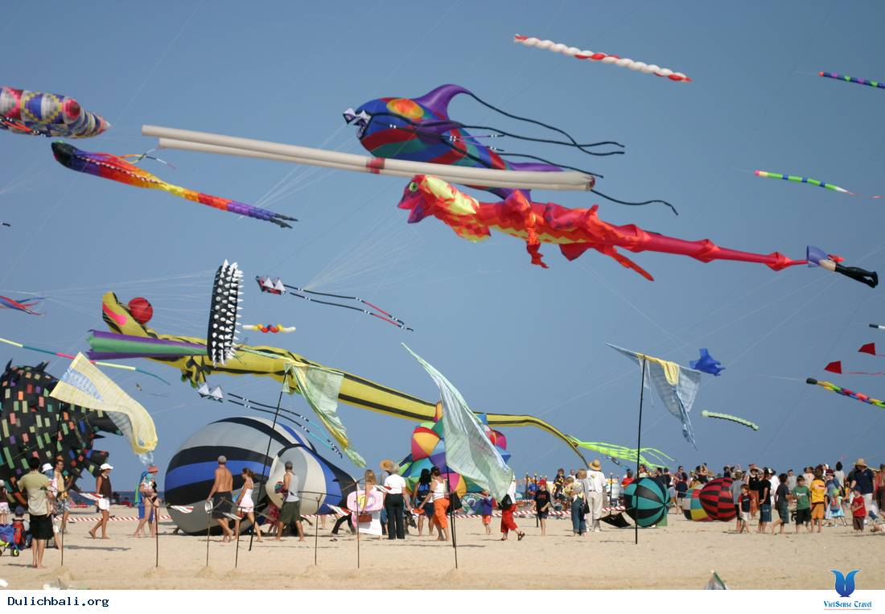
Lễ hội thả diều

Slide 20
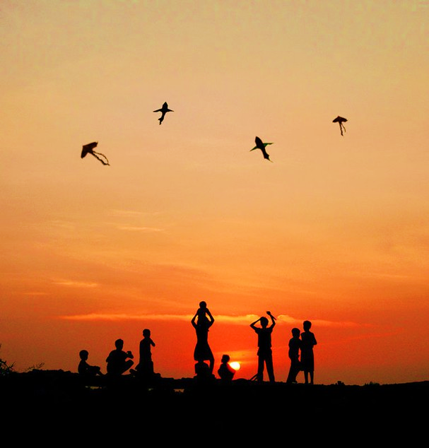
Tuổi thơ của mỗi con người thường có biết bao kỉ niệm , những buổi chiều chăn trâu cắt cỏ, thả diều trên cánh đồng quê, những đêm trung thu rước đèn dưới ánh trăng rằm. Những kỉ niệm êm đẹp này sẽ theo ta đi suốt cuộc đời .
Em có cảm nhận gì sau khi học bài này?

Slide 21
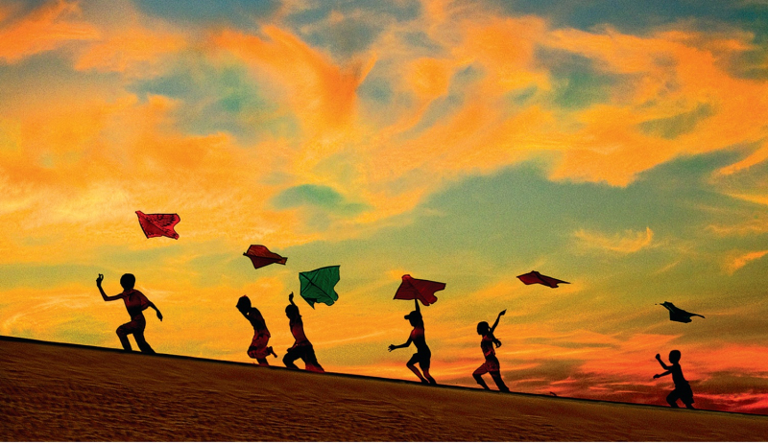
NỘI DUNG
Bài văn nói lên niềm vui sướng và những khát vọng tốt đẹp mà trò chơi thả diều mang lại cho trẻ em.

Slide 22
Luyện đọc diễn cảm
Cánh diều tuổi thơ
Tuổi thơ của tôi được nâng lên từ những cánh diều.
Chiều chiều, trên bãi thả đám trẻ mục đồng chúng tôi hò hét nhau đi thả diều thi. Cánh diều mềm mại như cánh bướm. Chúng tôi sướng đến phát dại nhìn lên trời. Tiếng sáo diều vi vu trầm bổng. Sáo đơn rồi sáo kép, sáo bè…như gọi thấp xuống những vì sao sớm.
Theo Tạ Duy Anh

Slide 23
TẠM BIỆT
CÁC EM

